Slide 1
সবাইকে শুভেচ্ছা

Slide 2
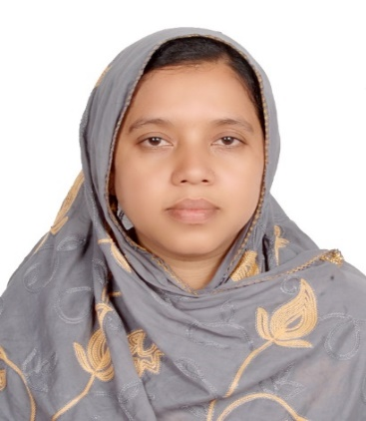
পরিচিতি
মোছাঃ কামরুন নাহার
সহকারী শিক্ষক (কম্পিউটার)
নবাবগঞ্জ সরকারি বহুমূখী পাইলট উচ্চ বিদ্যালয়
ফোনঃ 01719-668240
ই-মেইলঃ naharict30@gmail.com
শ্রেণিঃ ৮ম
বিষয়ঃ বাংলা ১ম পত্র
অধ্যায়ঃ ৫ম
সময়ঃ ৫০ মিনিট

Slide 3
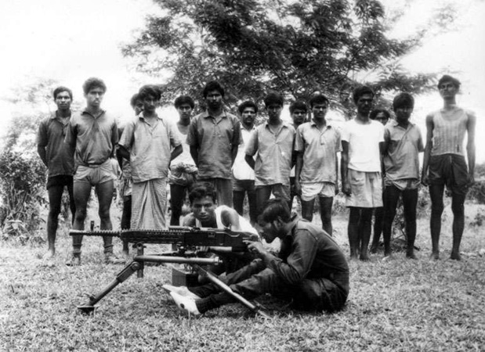

Slide 4
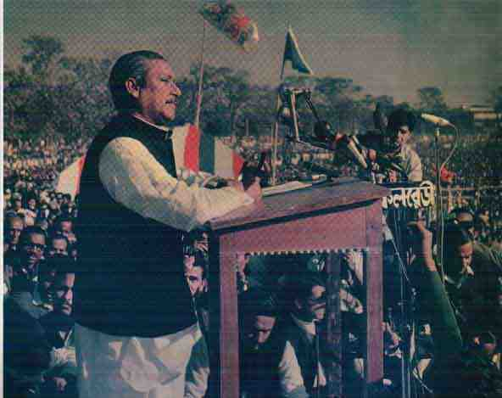

Slide 5
এবারের সংগ্রাম স্বাধীনতার সংগ্রাম

Slide 6
এ অধ্যায় শেষে শিক্ষার্থীরা ......................
১। বঙ্গবন্ধু কে ছিলেন বলতে পারবে।
২। বঙ্গবন্ধুর পিতা ও মাতার নাম বলতে পারবে।
৩। বঙ্গবন্ধুর ৭ই মার্চ ভাষণের তাৎপর্য ব্যাখ্যা করতে
পারবে।

Slide 7
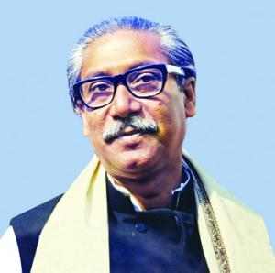
জন্ম- ১৯২০খ্রিঃ১৭ই মার্চ গোপালগঞ্জ জেলায় টুঙ্গিপাড়া
পিতা- লুৎফর রহমান
মাতা- সাহেরা খাতুন
মৃতু্ঃ ১৯৭৫ খ্রিঃ ১৫ আগষ্ট
শেখ মুজিবুর রহমান
রাজনীতিঃ ৬দফা কর্মসূচি/প্রথম সংবিধান প্রনয়ণ/ প্রথম জাতিসংঘে বাংলা ভাষণ প্রদান।

Slide 8
ভিডিও টি দেখি

Slide 9
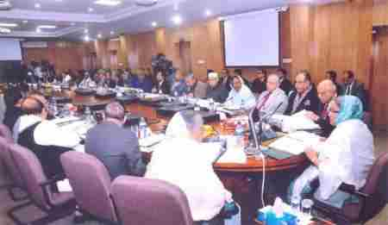
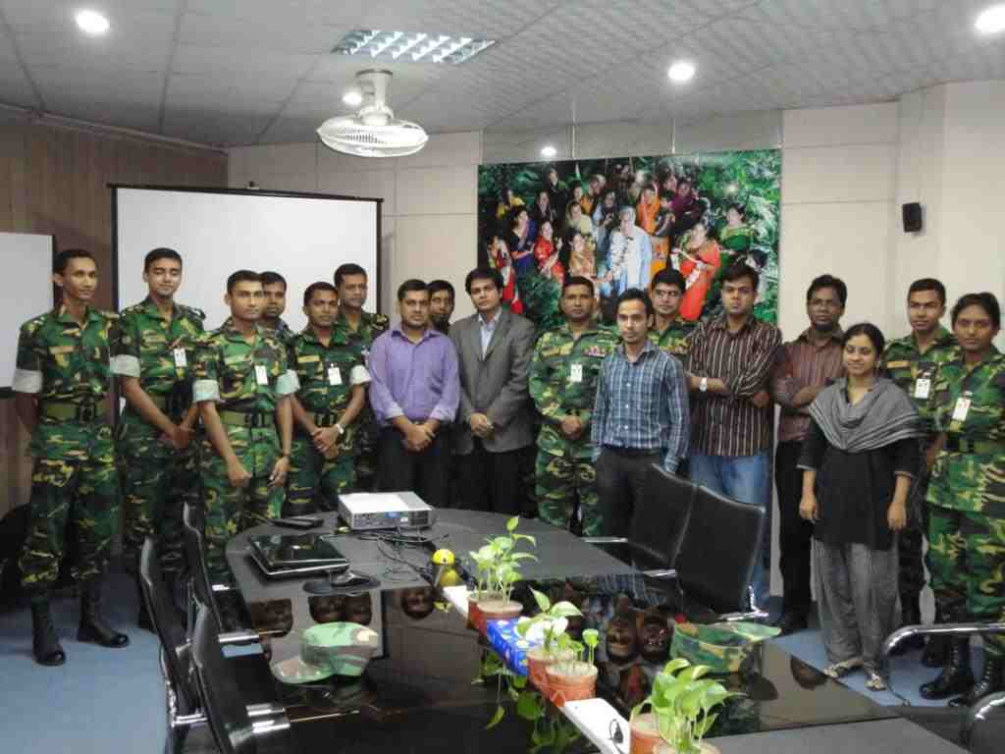
শব্দার্থ
আটিসি
গোলটেবিল বৈঠক।
সেনাছাউনি।
ব্যারাক

Slide 10
মূল্যায়ন
 শেখ মুজিবুর রহমান কে ছিলেন?
 শেখ মুজিবুর রহমানের জন্ম কত তারিখে?
 শেখ মুজিবুর রহমানের পিতা ও মাতার নাম কি?

Slide 11
বাড়ির কাজ
বাঙ্গালীদের জন্য বঙ্গবন্ধু শেখ মুজিবর রহমান কোন কোন আন্দোলনে কী ভূমিকা রেখেছেন, সে সম্পর্কে একটি রচনা লিখ।

Slide 12
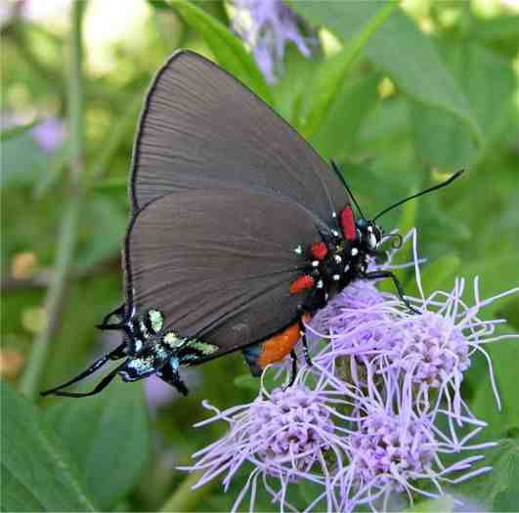
ধন্যবাদ

